Slide 1
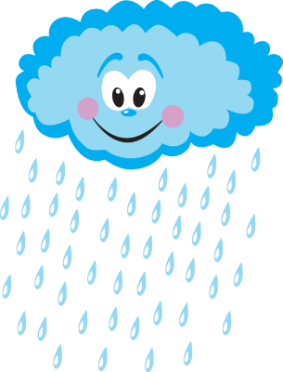
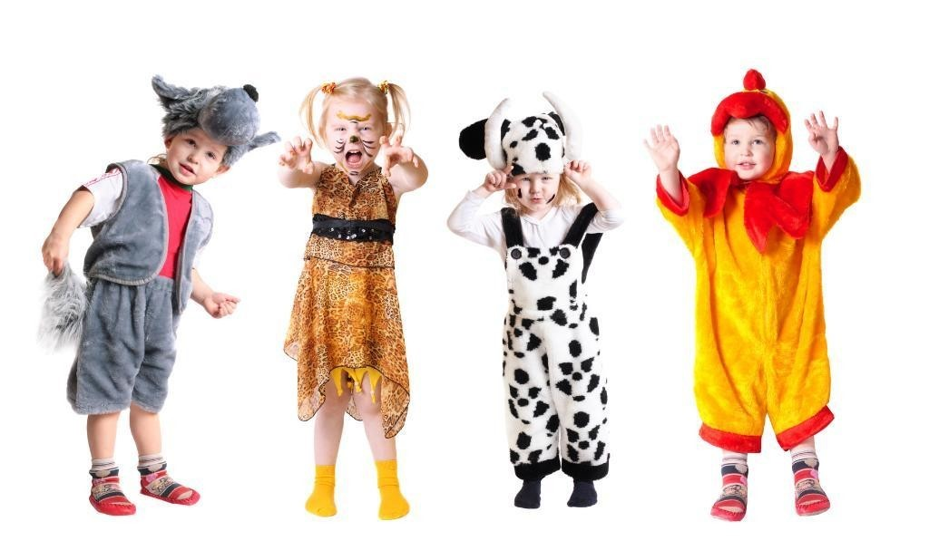
МБДОУ детский сад «Оленёнок»
Дистанционное
музыкальное занятие
Подготовительная группа
(Апрель, 2 неделя)
Муз. руководитель: Башкирцева Н.О.
Notes:
Коммуникативная полька

Slide 2
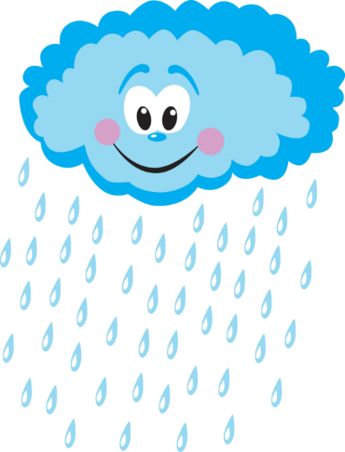
Музыкально-ритмические движения
Упражнение для рук «Дождик» музыка Н. Любарского
Notes:
Коммуникативная полька

Slide 3
Notes:
Коммуникативная полька

Slide 4
Восприятие музыки (слушание)
«Три подружки» музыка Д.Б. Кабалевский
Прослушать музыкальное произведение. Познакомить детей с творчеством композитора Д.Б. Кабалевского

Slide 5
Развитие чувства ритма
Notes:
Коммуникативная полька

Slide 6
Пение
«Солнечный зайчик»
Музыка Виктора Голикова,
слова Гайды Лагздынь.
1. Зайчик солнечный, прыг-скок, Прогуляться вышел. Прыгнул ловко за окно, Побежал по крыше.
Прыг да скок, прыг да скок, Прыгнул на окошко. Прыг да скок, прыг да скок, И на нос Тимошке.
2. Тявкнул весело щенок: «Зайка, поиграем!» Припустился со всех ног С развесёлым лаем.
Прыг да скок, прыг да скок, Прыгает Тимошка. Прыг да скок, прыг да скок, А за ним и кошка.
Notes:
Задание – спеть песню.

Slide 7
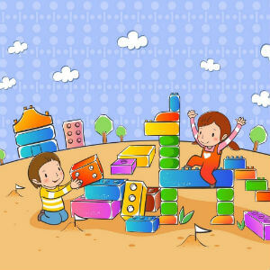
Пение
1. Детский сад у нас хорош - Лучше сада не найдешь, И споём мы о том, Как мы весело живём
Припев: Хорошо у нас в саду, Не дождусь, когда пойду. Мама, раньше разбуди, Раньше в садик отведи
2. Чижик песенки поёт, Белка семечки грызёт Тут у нас - все друзья, Без друзей нам жить нельзя
Припев.
3. Мы играем целый день, Целый день играть не лень Кто зайдёт, будет рад, - Вот какой наш детский сад
Припев.
Notes:
Задание – спеть песню.

Slide 8
Музыкальная игра
«Звероловы и звери» муз. Е. Теличеевой
Правила игры:
Звероловам нужно окружить Зверя.
Договориться кто изображает зверя: Медведь, Зайцы, Лиса, Волк.
Выбрать Зверолова.
Notes:
Задание – спеть песню.

Slide 9
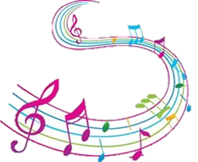
Рефлексия
Вспомнить, какое упражнение выполняли в начале занятия?
2. Как называется музыкальное произведение, которое прослушали. Кто его написал?
3. Что понравилось больше всего:
петь, играть в музыкальную игру, или слушать музыку?
Notes:
Речевое музицирование

